Slide 1
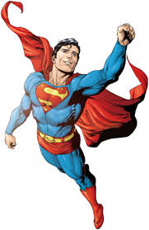
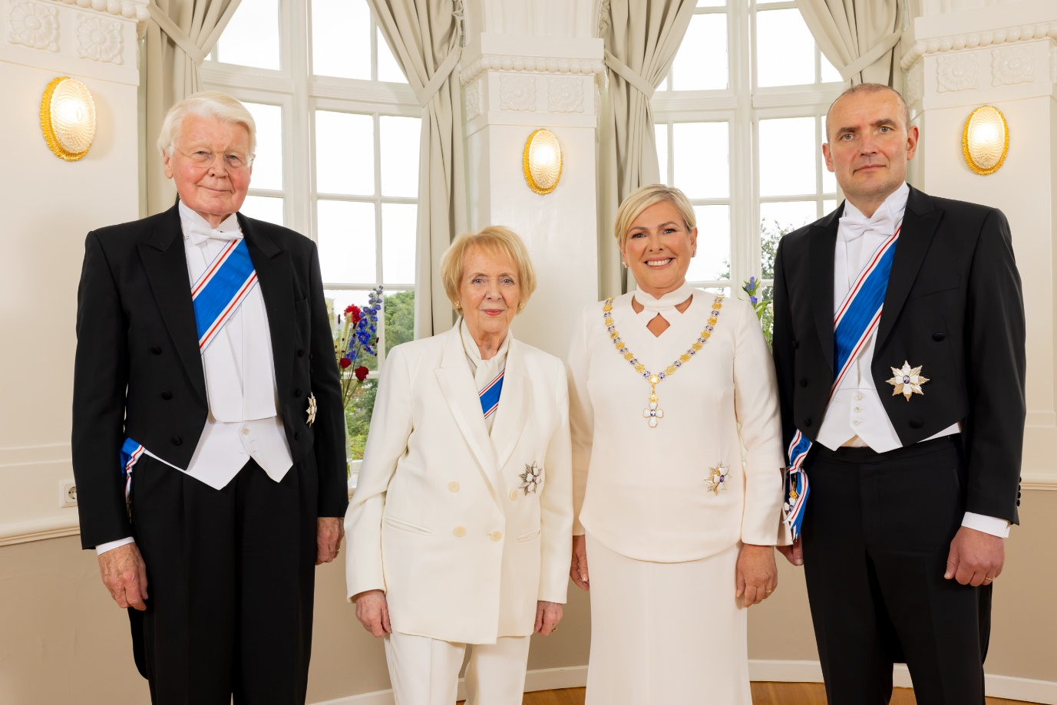
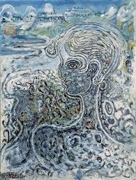
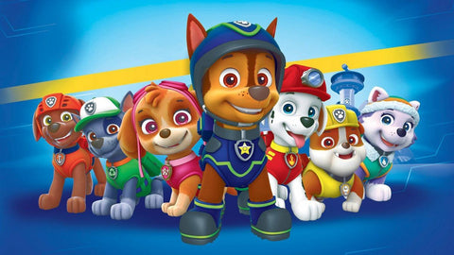
Styrkleikar

Slide 2

Þegar við erum góð í einhverju kallast það að hafa styrkleika

Slide 3
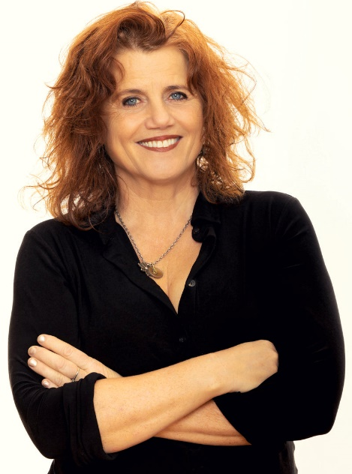

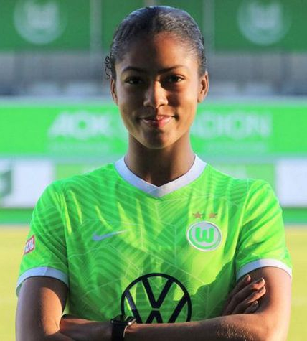
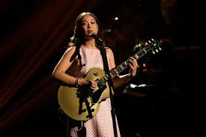
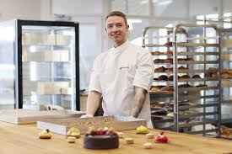
Hvað eru styrkleikar?
Kristín Helga Gunnarsdóttir
rithöfundur
Hver og ein manneskja hefur sína styrkleika.
Við þurfum að skoða hverjir styrkleikarnir eru.
Gulli Arnar
bakari
Laufey
tólistarmaður
Sveindís Jane
fótboltakona

Slide 4
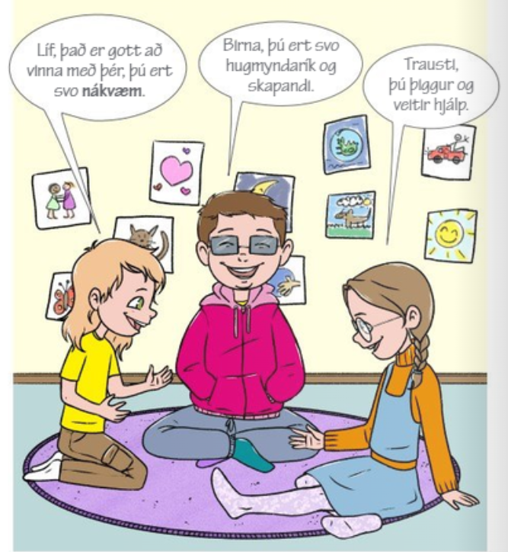
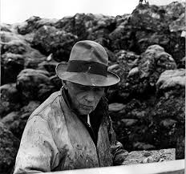
Finnum okkar styrkleika
Það getum við gert með því að íhuga hvað okkur gengur vel með.
Stundum geta aðrir bent okkur á styrkleika okkar.
Kjarval
listmálari
Notes:
Styrkleikar geta legið á ýmsum sviðum og sem dæmi má nefna þekkingarþorsta, hugrekki, félagsgreind, rökgreind, góðmennsku, hæfnina til að fyrirgefa, þakklæti, forvitni og skopskyn.

Slide 5
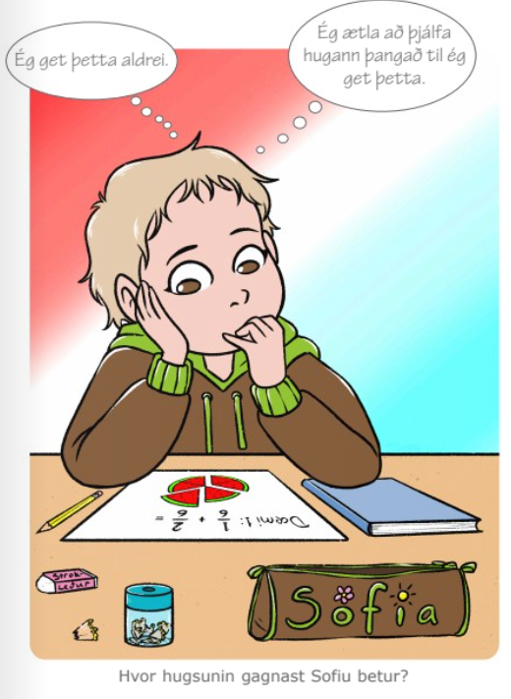
Seigla er styrkleiki
Hvað er seigla?
Að gefast aldrei upp er verðmætur styrkleiki.
Stundum er erfitt að læra eitthvað nýtt eða klára
eitthvað sem er leiðinlegt.
Þegar við gefumst ekki upp sýnum við seiglu.
Notes:
Þannig er seigla eitt það mikilvægasta sem fólk getur tileinkað sér. Það viðhorf til verkefna lífsins að gefast ekki upp þó á móti blási. Seigla er samspil persónulegra styrkleika og umhverfisþátta. Börn sem hafa myndað góð tengsl við sína nánustu og eru vel aðlöguð eiga meiri möguleika en önnur að þróa með sér seiglu. Þau takast jafnan á við erfið verkefni með jákvæðum árangri.
https://klb.mms.is/klb/halloheimur2/kafli-8-hver-er-eg/styrkleikar-100-101-verkefnabok-45
Umræðupunktar fyrir kennarann

Slide 6
Mistök
Mistök eru nauðsynleg.
Við lærum meira eftir því sem við reynum oftar.
Það er líka gott að kunna að biðja um hjálp.
Notes:
Ekkert okkar er fullkomið og í gegnum lífið munum við alltaf gera mistök. Það er mikilvægt að átta sig á því, gera ráð fyrir því að við munum gera mistök og undirbúa viðbrögð okkar. Best er að líta á mistök sem lærdómstækifæri. Við gefumst ekki upp þegar okkur verður á heldur íhugum hvað við hefðum getað gert betur og reynum að gera betur næst.

Slide 7
Dæmi um styrkleikar
vinsemd
von
sjálfstjórn
sköpunargáfa
varkárni
leiðtogafærni
þakklæti
samvinna
hjálpsemi
samvinna
hjálpsemi
hógværð
góðvild
kærleikur
hugrekki
heiðarleiki
forvitni
þrautseigja
ferurðarnæmni
bjartsýni
áhugi
auðvelt að fyrirgefa
félagslyndi
lærdómsfús
sanngjarn

Slide 8
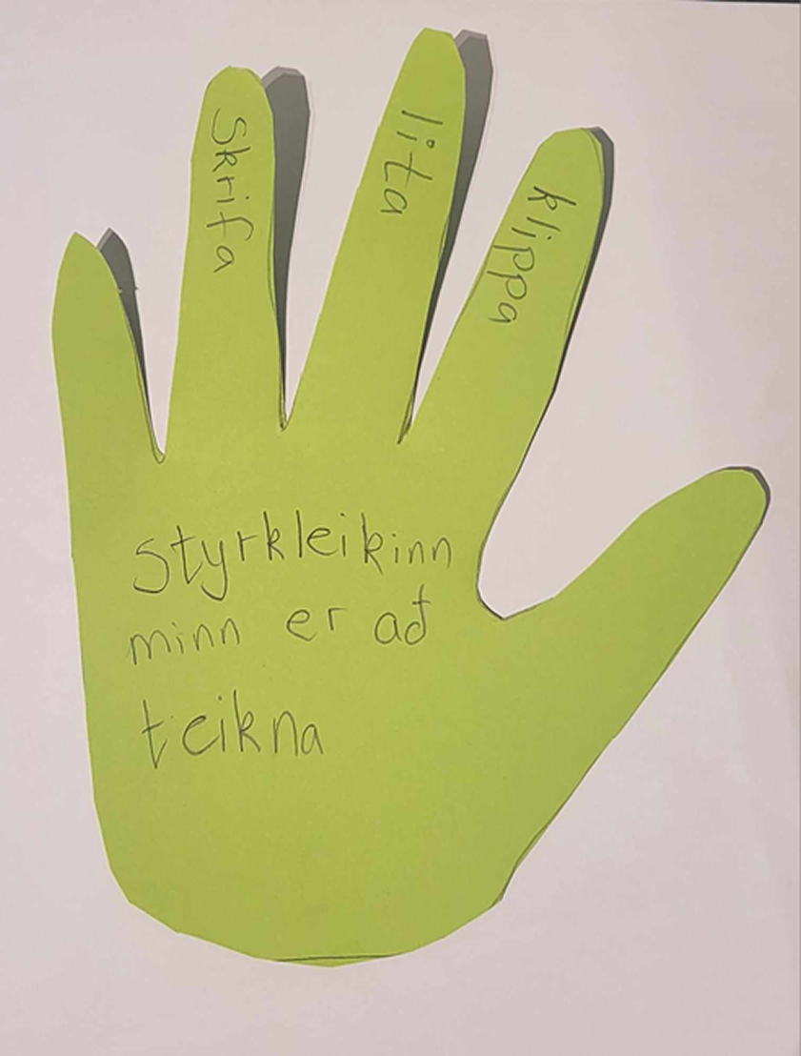

Verkefni
1. Teikna höndina sína í verkefnabókina
(eða á blað sem er síðan klippt út og límt á annað blað)
2. Skrifaðu inn í lófann þinn styrkleika
3. Skrifaðu 3 hluti sem þú getur gert
með höndunum.

